Slide 1
Informatieveiligheid in CLB

Slide 2
AVG = Algemene verordening gegevensbescherming
Europese verordening
Op 24/04/2016 in werking getreden
Op 25/05/2018 conform de AVG handelen
Vervangt de Wet op Bescherming van Persoonsgegevens
Wat verandert er?:
Focus op de rechten van de betrokkene
Meer plichten en sterke nadruk op verantwoordingsplicht voor de verwerkingsverantwoordelijke

Slide 3
Bewustwording
https://www.youtube.com/watch?v=F7pYHN9iC9I
Notes:
Je moet een goed evenwicht vinden tussen afspraken en doen.

Slide 4
Wat is informatieveiligheid?
Informatie en –systemen beschermen tegen:
ongeautoriseerde toegang
accidentele wijziging of vernietiging
verlies als gevolg van noodsituatie (ramp)
met oog op verzekeren van de:
Vertrouwelijkheid (confidentialiteit)
Integriteit
Beschikbaarheid
Authenticiteit

Slide 5
Wat is informatieveiligheid?
Confidentialiteit: enkel diegenen die recht hebben op de informatie mogen er toegang toe hebben
Integriteit: de informatie moet correct en volledig zijn en beveiligd tegen (on)vrijwillige wijzigingen of vernietiging
Beschikbaarheid: informatie en systemen zijn beschikbaar op de juiste momenten.
Authenticiteit: het moet ondubbelzinnig vaststaan van wie de informatie is (komt)

Slide 6
Wat is informatieveiligheid?
Informatieveiligheid situeert zich op het snijvlak van:
het juridische
het organisatorische
het technische (fysieke beveiliging, ICT)
→ er is dus geen zuivere ICT-focus!
Geen proces op zich, maar ingebed in alle processen!
Onderdeel van kwaliteitsmanagement.

Slide 7
Informatieveiligheid: waarom?
Het onderhouden en verbeteren van de informatieveiligheid is van essentieel belang i.k.v.:
de vertrouwensrelatie met de cliënt
de bescherming van de gegevens van de cliënt
de naleving van de wet- en regelgeving
het verzekeren van de continuïteit van de werking van het CLB
→ voorkomen van schade (juridisch, imago, organisatorisch, financieel, …)
Notes:
Informatie heeft waarde
Waardevolle informatie beschermen
Informatie kan een bepaalde gevoeligheid hebben (privacy, bedrijfsgevoelige info): beschermen!

Slide 8
Beleid en organisatie
Beleid
Beleidsverklaring van uw centrum
Je verwijst naar de beleidstekst van jouw CLB: wat staat hier in?
Geef aan waar die te vinden is
Traject opgemaakt binnen uw centrum
Wat zal er gebeuren op het centrum? = Actieplan op basis van de risico-analyse
Waar te vinden?

Slide 9
Beleid en organisatie
Organisatie = (zie PV 12/12/2017)
Aanspreekpunt
Naam en contactgegevens van het aanspreekpunt op jouw CLB
Informatieveiligheidscel
In te vullen voor jouw CLB

Slide 10
Personeel
Belang van bewustmaking bij het personeel bij verwerking van privacy-gevoelige persoonsgegevens
Voordelen en gevaren van technologische evolutie
Digitalisering
Gebruik van smartphones, e-mail, internet, sociale media,…: gevaren en richtlijnen in jouw centrum
Notes:
Digitalisering: informatie kan wijd verspreid worden, dus een datalek kan grotere gevolgen hebben tegenover een papieren dossier
Voordelen: dossier snel toegankelijk voor rechtmatige gebruikers
Gebruik smartphones: voordeel: overal bij de hand; nadeel: gevaar van datalekken indien niet voldoende beschermd (vb. door ontbreken van pincode, geen anti-virus/malware, malafide apps die geïnstalleerd worden,…)
Gebruik e-mail: geen veilig systeem tenzij encryptie toegepast wordt

Slide 11
Bedrijfsmiddelen
Hoe omgaan met informatie op laptops, smartphones, tablets, verwijderbare media, gebruik van cloud (google drive, dropbox, onedrive,…), …
Fysieke beveiliging van de toestellen
Veilig slot, opbergen,…
Logische beveiliging van de toestellen
Wachtwoordbeleid, anti-virus en anti-malwarebeleid,…
Gebruik van wifi (openbaar vs gesloten)

Slide 12
Logische beveiliging
Toegangsrechten tot de informatiesystemen (LARS, fileservers,…) + aandacht voor in en uit dienst
Veilig omgaan met wachtwoorden
Alert zijn voor phishing, social engineering
Wat? Voorbeelden
https://www.safeonweb.be/nl/quiz/phishingtest
Social engineering: mensen associëren hacken vaak met high-tech, onbegrijpelijke code en vernuftige gadgets. In de praktijk leunen succesvolle hacks voor een belangrijk deel op zeer menselijke zwakheden, vb.helpdesk belt en vraagt naar login
Een beveiligingsbeleid is zo goed als de handhaving.
Criminelen maken graag misbruik van het goede karakter en de behulpzaamheid van medewerkers
Notes:
Mensen associëren hacken vaak met high-tech, onbegrijpelijke code en vernuftige gadgets. In de praktijk leunen succesvolle hacks voor een belangrijk deel op zeer menselijke zwakheden.

Slide 13
Fysieke beveiliging
Zonering van het gebouw
Publiek en niet-publiek gedeelte (alleen voor bevoegden)
Wie is bevoegd? Hoe afgesloten? Controle hierop,…
Alertheid hierover (onbekenden aanspreken)
Sleutelbeleid + aandacht voor in en uit dienst treden

Slide 14
Processen
Gebruik van bepaalde communicatiemiddelen en –kanalen
e-mail, internet, sociale media, chat, telefoon,…
Gegevensdeling
Welke gegevens mag je delen met wie?
Cfr wetten en decreten (Decreet Leerlingenbegeleiding, DRM, wet op patiëntenrechten, privacywet/AVG,…)
Gebruik van digitale kanalen, veiligheid? (e-mail,...)

Slide 15
Incidenten
Wat is een incident?
Een informatieveiligheidsincident is elke ongewenste en/of onverwachte gebeurtenis met een betekenisvolle of mogelijke impact op de informatieveiligheid (beschikbaarheid, integriteit, vertrouwelijkheid en onweerlegbaarheid van informatie en -systemen). Een melding over informatieveiligheid kan gaan over: • mogelijke bedreigingen of kwetsbaarheid zonder dat er een concrete inbreuk plaatsgevonden heeft, voorbeeld: ontvangen van phishing-mail • kwetsbaarheid of voorval waaruit schade ontstaan is, voor het GO! of andere partijen (personen, organisaties, overheden,...
Vb. Versleutelde USB-stick verloren
Wat is een datalek?
Een datalak is een inbreuk op de beveiliging die per ongeluk of op onrechtmatige wijze leidt tot de vernietiging, het verlies, de wijziging of de ongeoorloofde verstrekking van of de ongeoorloofde toegang tot doorgezonden, opgeslagen of anderszins verwerkte persoonsgegevens (artikel 4.12 AVG)
Vb. niet –versleutelde USB-stick met medische gegevens leerlingen verloren op trein

Slide 16
Incidenten
Alle incidenten worden gemeld!
Waarom?
Aan wie?
Via welk kanaal? (procedure)
Notes:
Doel:
zo snel mogelijk reageren, ingrijpen en oplossen
eruit leren
voorkomen herhaling incident
detecteren waar informatie/bewustwording nodig is
indien nodig: bevoegde instanties inlichten

Slide 19
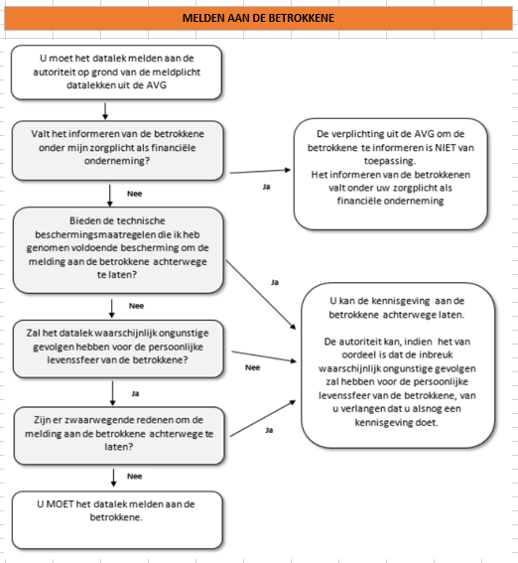

Slide 20
Bewustwording
Gras gaat niet harder groeien als je eraan trekt. Elk grassprietje gaat zelf groeien als het gras wordt bewerkt. Dat geldt ook voor bewustwording. Door het kweken van angst en het oogsten van regeltjes, zoals dat nu vaak gebeurt, krijgt echte bewustwording geen kans. (het onhaalbare haalbaar maken = gezond verstand)
Notes:
Je moet een goed evenwicht vinden tussen afspraken en doen.

Slide 21
Vragen?

